Slide 1
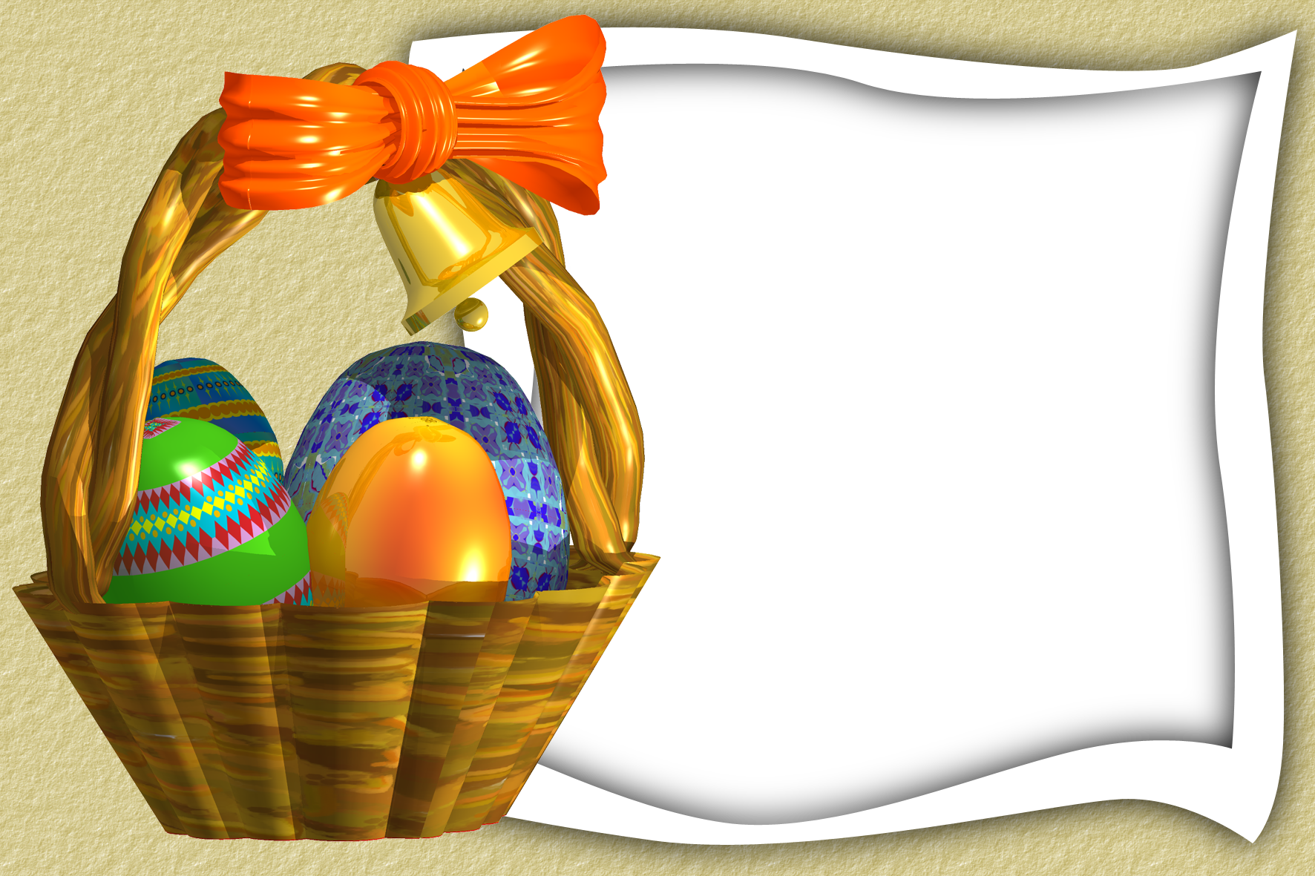
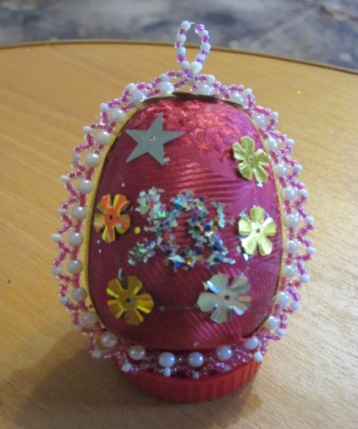
Мастер-класс :
«Изготовление пасхального яйца»
Автор: Чебыкина
Наталья Витальевна
МКОУ
«Глядянская СОШ»

Slide 2
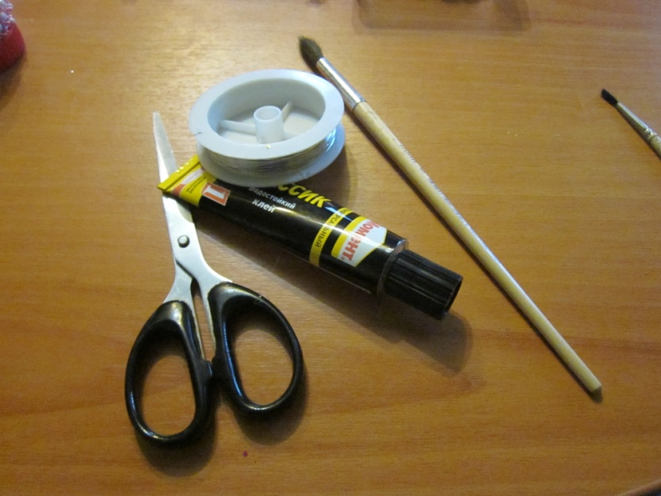
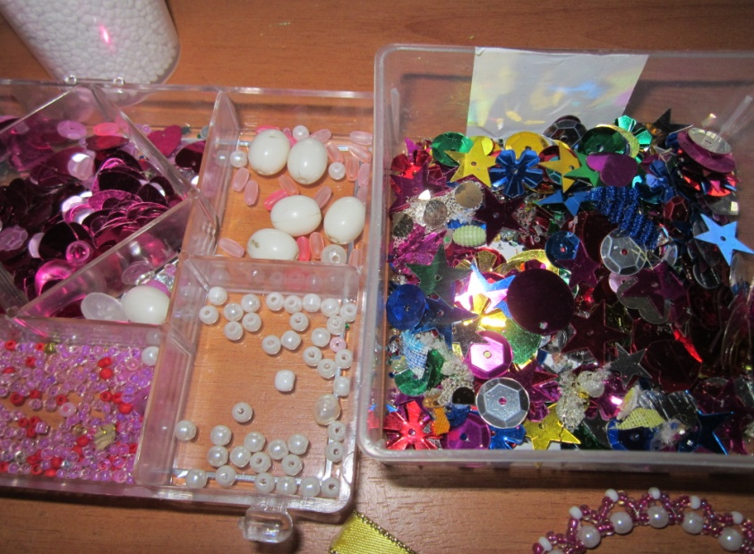
Для работы потребуется:
деревянная заготовка,
клей «момент»,
2 лоскутка ткани,
ножницы,
пайетки, бисер
проволока,
кисточка

Slide 3
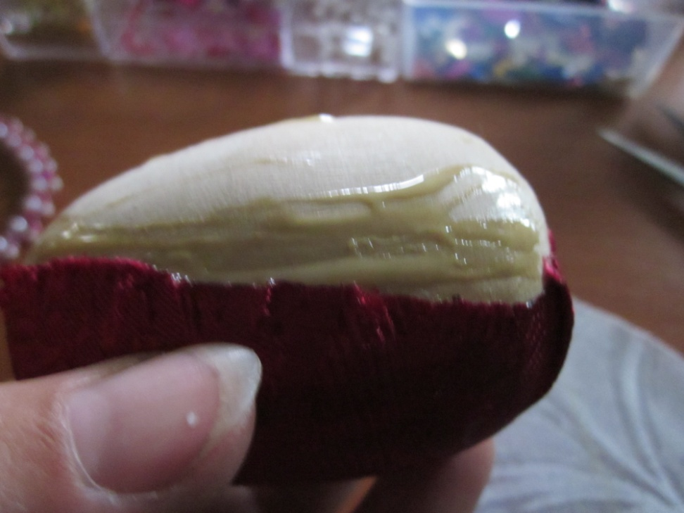
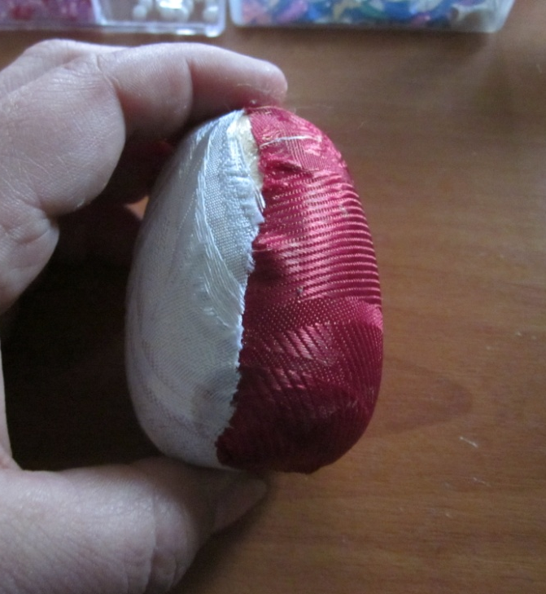
Наносим клей на одну половину заготовки приклеиваем ткань, так же обклеиваем и вторую половину заготовки пасхального яйца

Slide 4
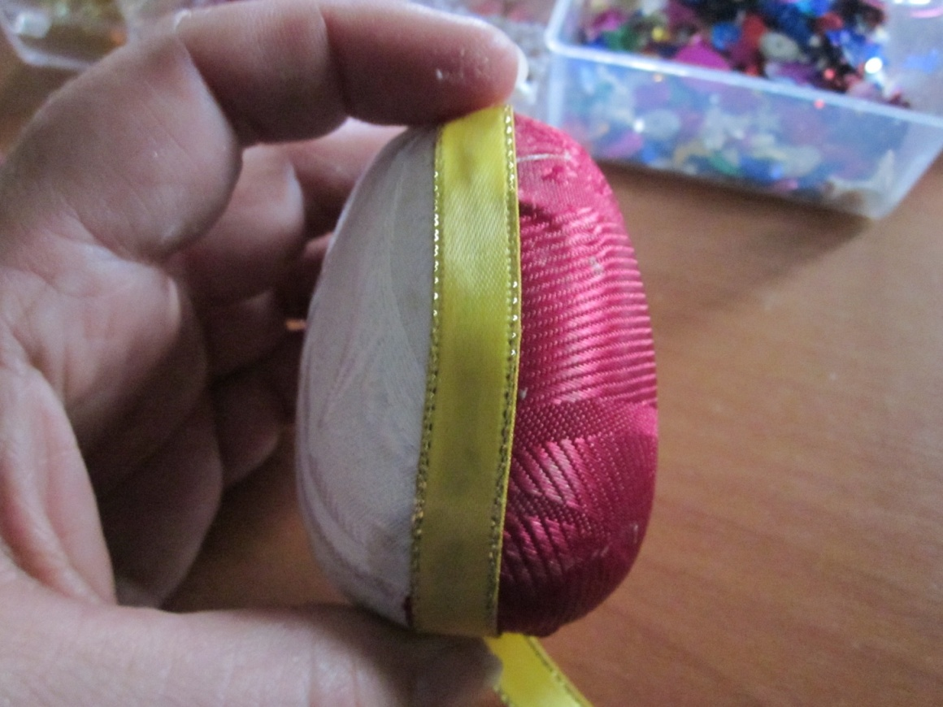
Не аккуратный шов прикрываем декоративной лентой

Slide 5
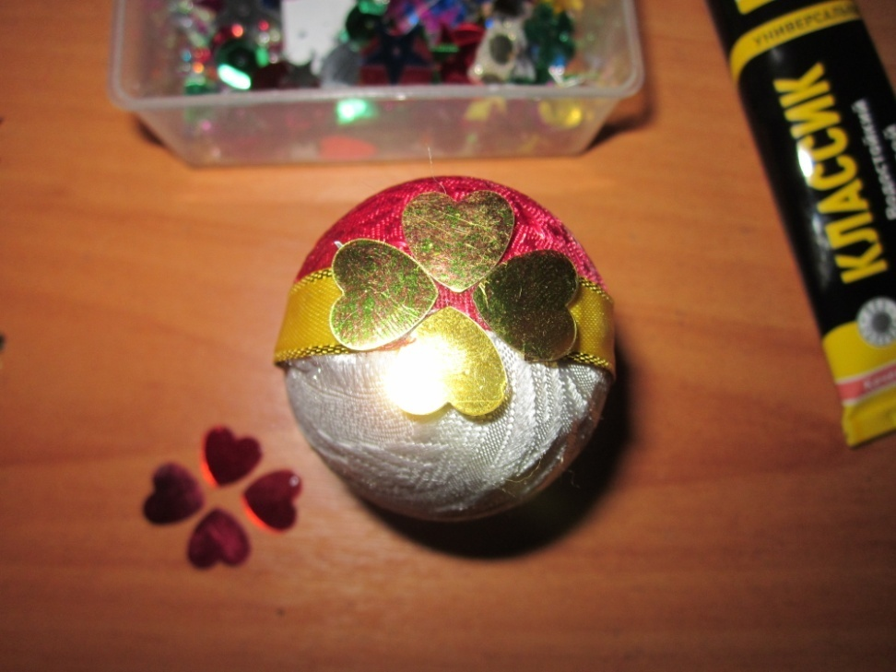
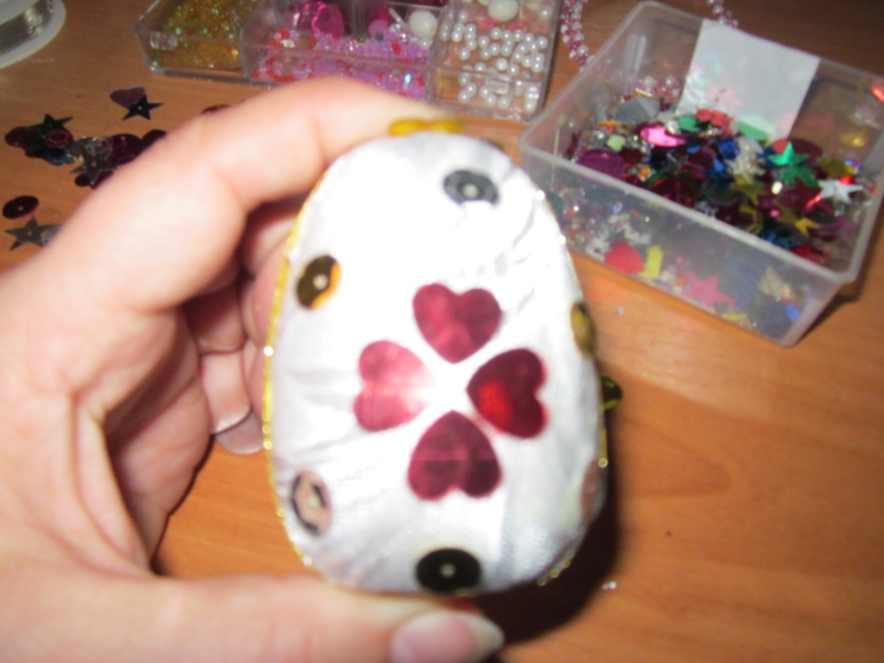
Оклеенную тканью заготовку украшаем пайетками по своему замыслу

Slide 6
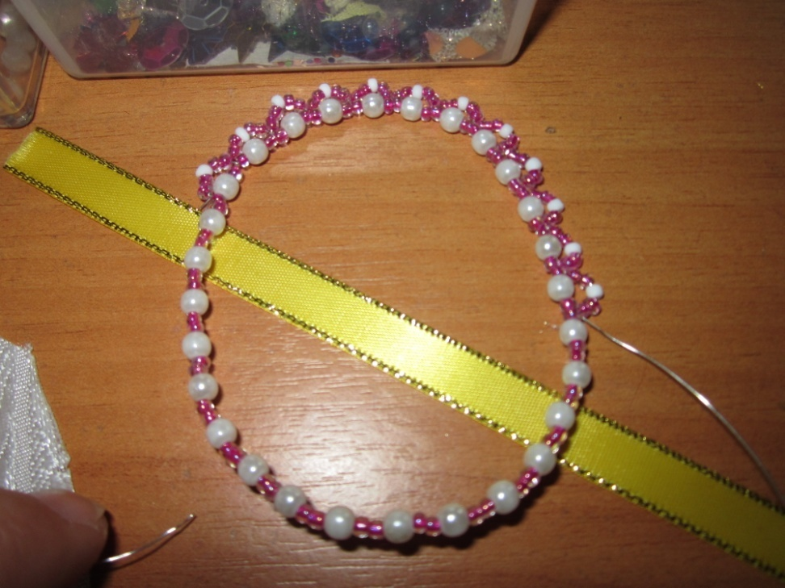
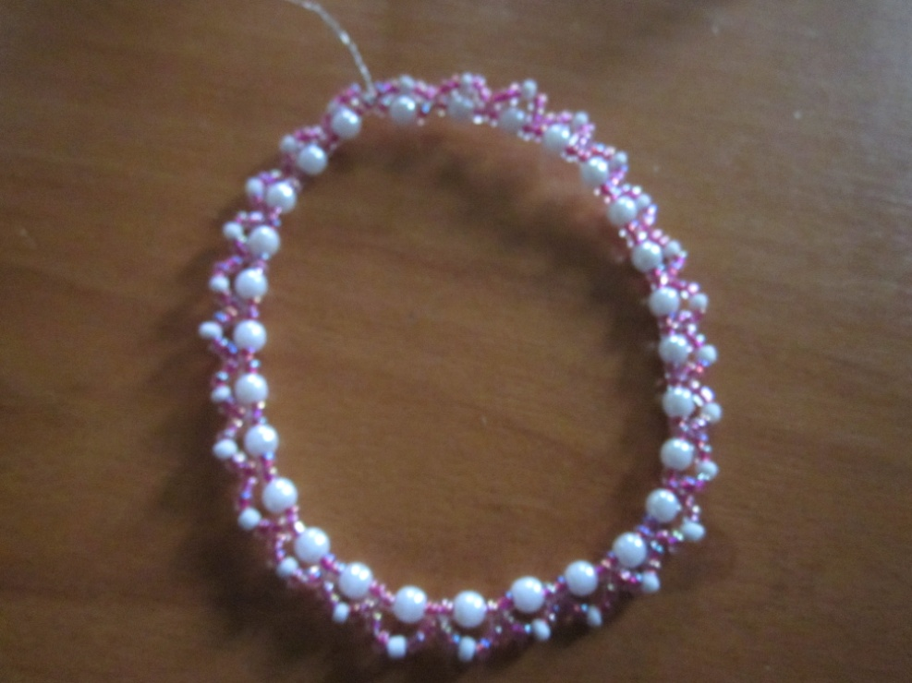
Изготавливаем украшение из бисера, нанизывая бисер на проволоку

Slide 7
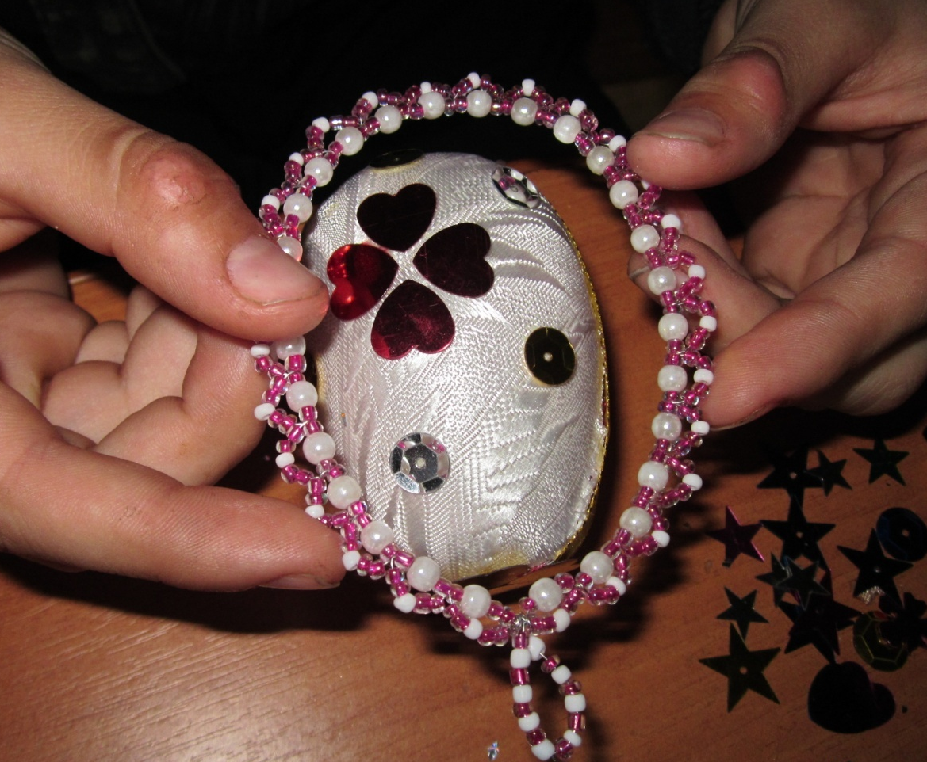
Одеваем украшение на пасхальное яйцо и закрепляем в нескольких местах клеем

Slide 8
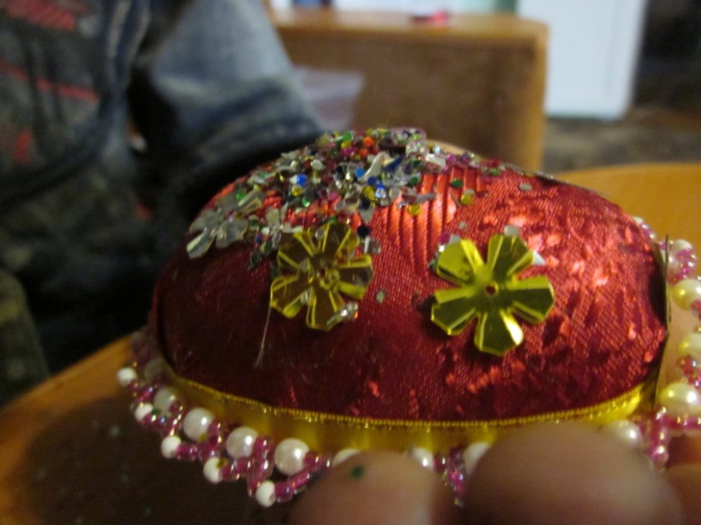
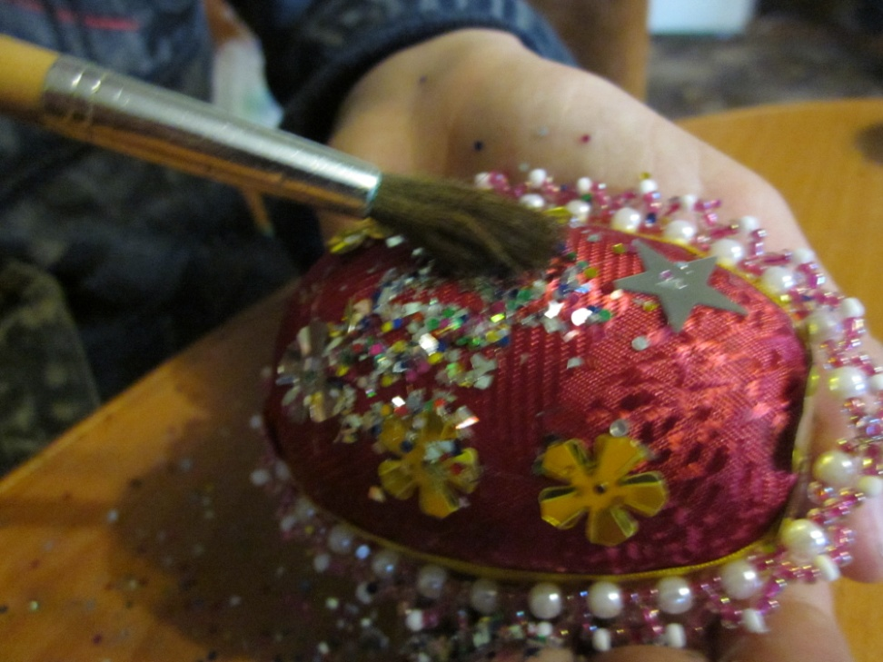
И последний штрих: наносим клеем буквы «ХВ» посыпаем пайетками, даем прилипнуть и излишки сметаем кисточкой

Slide 9

Пасхальное яйцо готово!

Slide 10
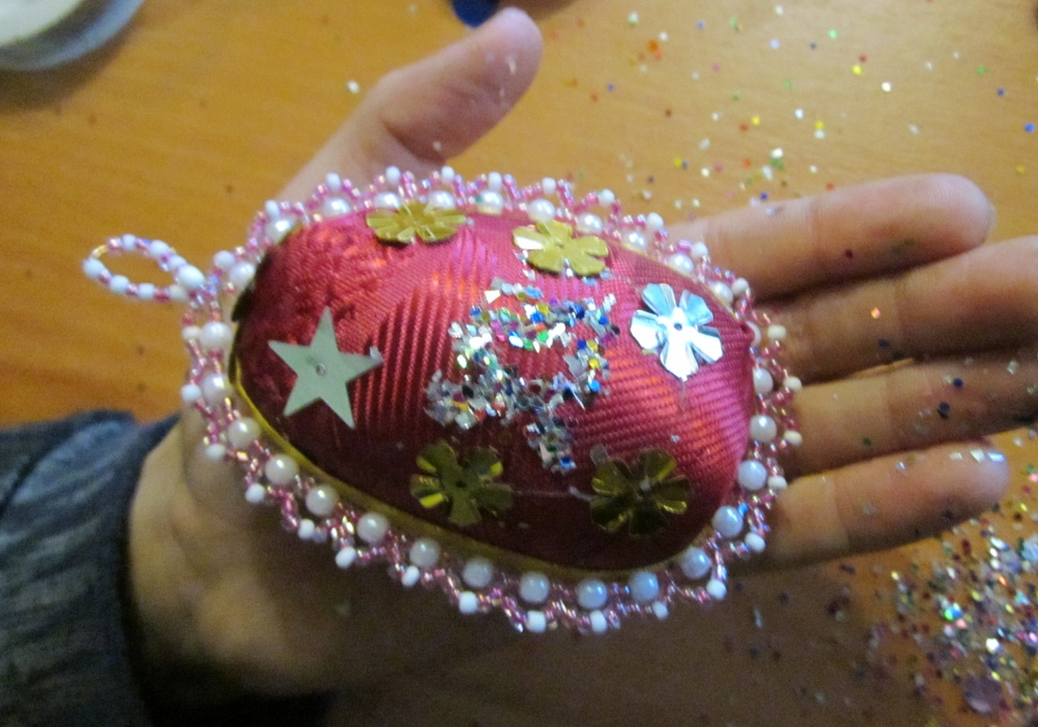
Отличный подарок на Пасху и друзьям и близким!

Slide 11
Автор шаблона
Коровина Ирина Николаевна учитель начальных классов
МБОУ «СОШ №9» г. Сафоново Смоленской области
Использованы ресурсы:
http://www.futajik.ru/page/26/
http://ramki.superall.ru/index.php/2010-03-11-10-55-15/1387--18

